Slide 1


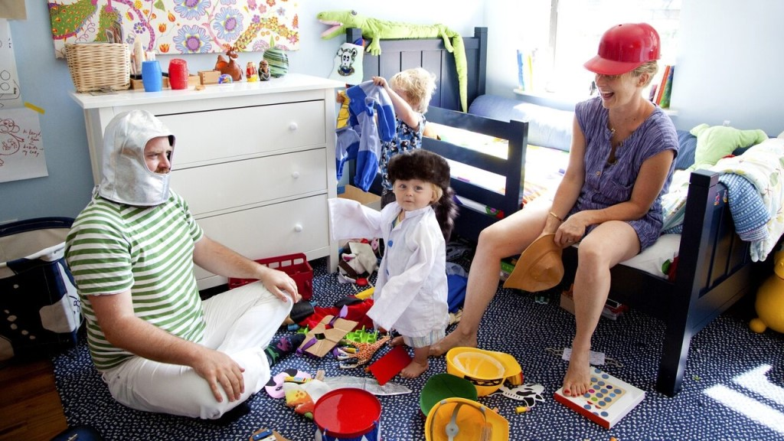
Играем дома игры для детей и родителей на время карантина
Подготовил студент
гр.П-СР181
Сацкий Владимир
Руководитель студенческого объединения
Мастерская развивающей игрушки
Гусева Т.А.

Slide 2
Чем заняться во время карантина?
Дети, лишенные уличных прогулок и спортивных занятий, начинают выплескивать нерастраченные силы дома. Но многим родителям приходится в это непростое время еще и работать на удаленке и делать массу других дел. К тому же усмирять чересчур разыгравшихся детей нужно, чтобы они не навредили себе или шум не мешал соседям.
Поэтому постарайтесь найти время, чтобы поиграть с сыном или дочкой, придумайте увлекательное занятие. Совместная игра — это очень полезный навык для формирования дружеских и доверительных отношений между ребенком и родителями. Так что, пользуйтесь моментом и даже в помещении устраивайте активные игры.

Slide 3
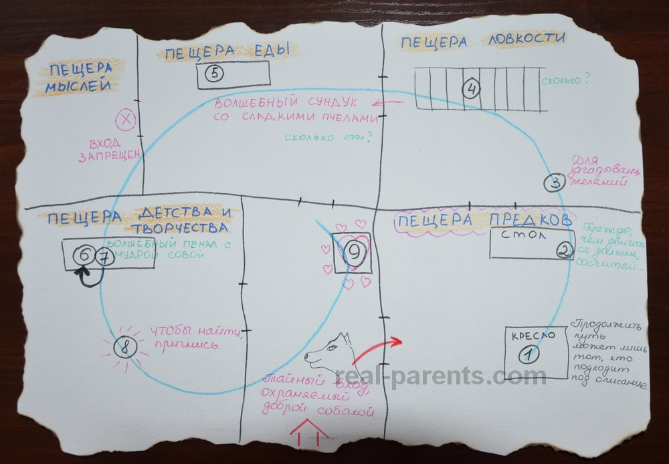
«Поиск сокровищ»
Чтобы не заскучать во время долгого сидения дома, можно придумать разные мини-квесты. Например, искать сокровища! Спрячьте в квартире 10-15 вещей вместе с записками, в которых будет зашифрована подсказка о следующем месте «клада». Если развить мысль более фантазийно, то можно нарисовать целую карту «острова сокровищ», и тогда занятость ребенка часа на два обеспечена. Не хотите рисковать, тогда ведите ребенка к цели подсказками «горячо-холодно».

Slide 4
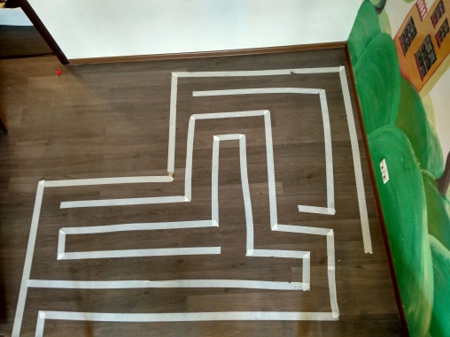
«Лабиринт»
В коридоре из бумажной или атласной ленты можно соорудить лабиринт и предложить своему чаду пройти через него, стараясь не касаться ленты. Поэтому ребенок должен проявить смекалку, ловкость и гибкость. Ленты к стене крепятся с помощью строительного скотча (тогда на обоях не останется следов). Лабиринт можно сделать на полу — горизонтальный, либо протянуть ленты по вертикали под углом.

Slide 5

«Выше и выше»
Помните, как в детстве мы сами прыгали на диванах и кроватях, чуть не до потолка? Нечто похожее можно организовать своему ребенку, только в более подходящих условиях. Тренируемся прыгать в высоту около свободной стены в комнате. Чем не активное занятие во время самоизоляции?! Ставим на стене отметку, до которой ребенок может допрыгнуть, потом чуть поднимаем уровень, потом еще и еще. 15 минут тренировки пойдут на пользу ребенку. Кстати, в эту игру охотно включатся и крохи и дети постарше.

Slide 6
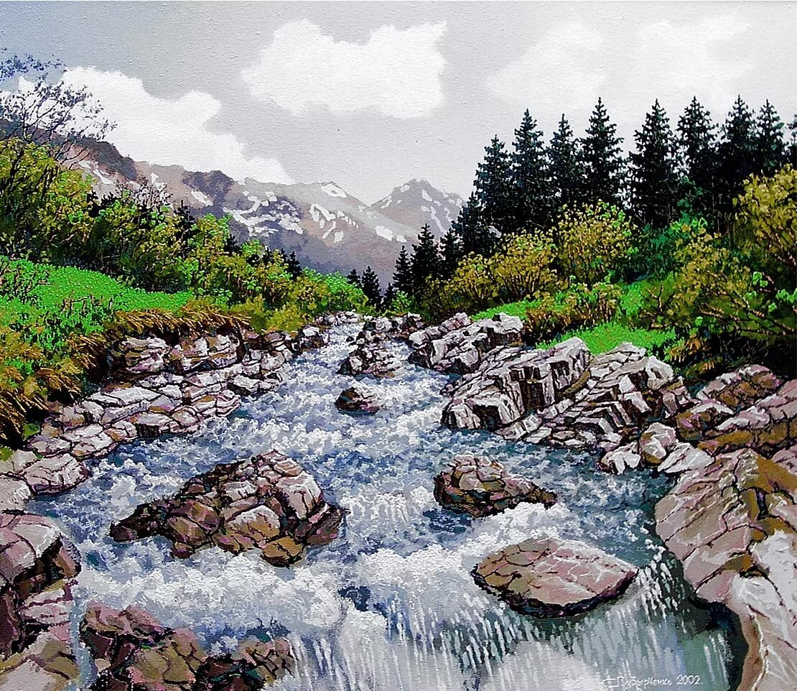
«Ручеек»
На полу из двух скакалок или веревок делаем ручеек шириной полтора-два метра. Посередине раскладываем бумажные кружки — это камушки. Ребенку нужно перебраться с одного бережка на другой, наступая на островки и перепрыгивая камушки. Если оступился, берет паузу, чтобы «высушить» ножки на берегу. Нехитрое занятие тем не менее формирует у ребенка ловкость, равновесие и не даст заскучать во время карантина. А заодно малыш вдоволь напрыгается.

Slide 7
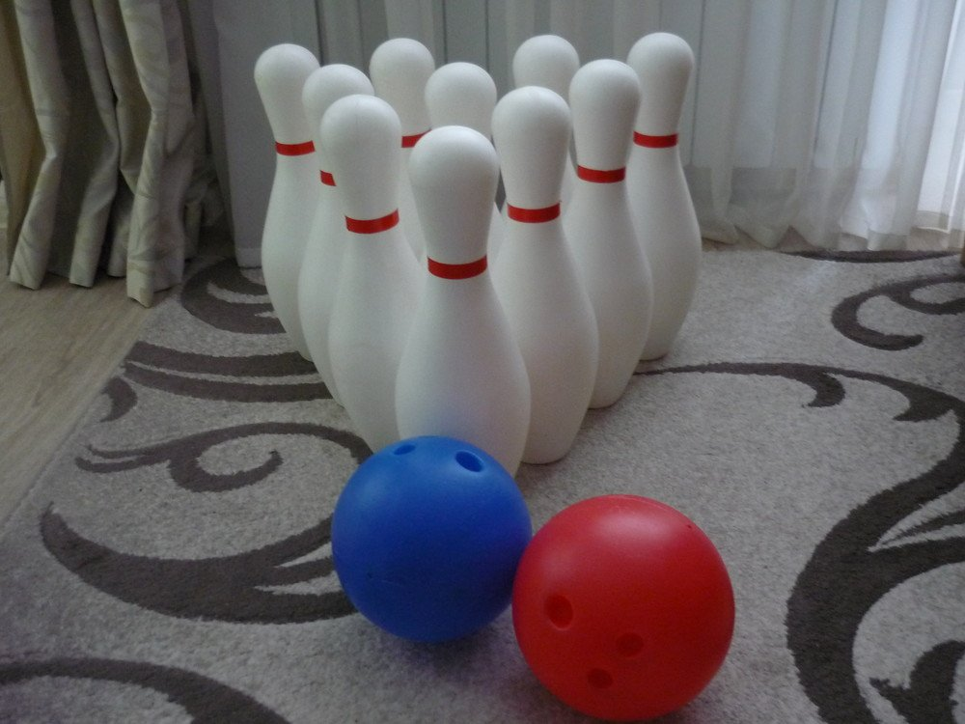
Домашний боулинг
Соорудить игру, в которую можно играть хоть в одиночку, хоть всей семьей, проще простого, потому что «оборудование» найдется буквально в каждом доме. Берем мяч, лучше из ПВХ — будет меньше шума, но подойдет любой спортивный или игровой мячик и 10 пластиковых бутылок. Импровизированные кегли можно сделать яркими, наполнив фантиками или цветной бумагой. Правила просты: мяч, как шар в настоящем боулинге, нужно направить на выстроенные кегли — чем точнее бросок, тем больше «кеглей» упадет. Для большей заинтересованности ребенка, придумайте ему интересный призовой фонд. А текущие результаты записывайте на большом листе бумаге

Slide 8
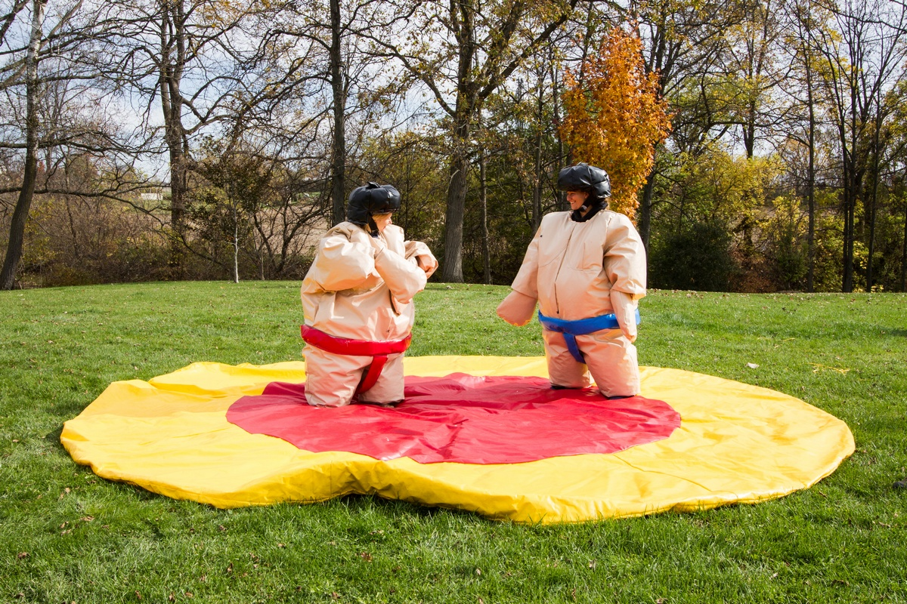
Борьба сумо
Если в семье растут двое детей с небольшой разницей в возрасте, предложите им провести забавный турнир сумоистов. Маленькие сорванцы будут в восторге от такого занятия! Причем игра увлекательна уже на стадии подготовки. Что нужно найти для экипировки: две домашние папины футболки, два ремешка и две большие подушки. Гигантскую спортивную форму сооружаем с помощью подушек: закрепляем ремешком на груди и спине, сверху надеваем папину майку. А далее самая веселая часть игры — столкновения и падения. Кто удержится, то победитель.

Slide 9
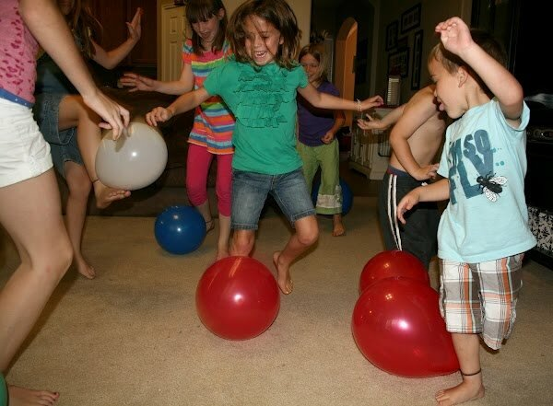
Бег с воздушными шарами
Каждому участнику забега дается воздушный шарик, который нужно переправить в другой конец комнаты (либо длинного стола), не касаясь его руками. На шарик можно дуть, подталкивать ногами (или локтями, если «забег» проходит на столе), подбородком, носом. Для детей постарше игру потребуется усложнить, расположив на пути следования игроков препятствия — например, преграду или что-то похожее тоннель.

Slide 10
Источник: https://nsportal.ru/detskiy-sad/zdorovyy-obraz-zhizni/2020/04/21/podvizhnye-igry-doma-kak-zanyat-detey-na-karantine - Бондарева Ирина Дмитриевна

